Slide 1

Architectuurdag Edu-V & Npuls
Overzicht en inzicht als basis voor synergie

Slide 2
Praktische Informatie
Locatie: MBO Raad in Woerden
Bereikbaarheid: Contactpagina
Duur: 10:00 tot 16:00
Save the-date: 28 juni 2023

Slide 3
Programma - Ochtend
09:30 Inloop
10:00 Welkom & Kennismaking
10:15 Aanleiding, Doel & Resultaat
10:30 Edu-V Profiel
11:00 Pauze
11:15 Npuls Profiel
11:45 Delta Edu-V & Npuls
12:15 Inventarisatie en prioritering van de middag
12:30 Lunch

Slide 4
Programma - Middag
13:15 Casuïstiek: Uit het ochtendprogramma, per casus:
      Aanleiding, symptoom, probleembeschrijving
      Inhoud en essentie van de onderzoeksvraag
      Acties, afspraken, eigenaar/aanspreekpunt voor werkpakket
14:45 Korte pauze
15:00 Onderwijssector brede samenwerking
15:45 Acties en vervolgstappen
16:00 Einde
Notes:
Scope applicatielandschap: Intern versus extern
Uitwisseling in Netwerk: p2p versus platformen
Identiteit 1ste, 2de versus 3de generatie: Federatief versus SSI
Gegevensmodellen en definities
Semantische standaarden
Transactiepatronen
Informatiebeveiliging en veilige connecties
API’s

Slide 5
Welkom
Onderwijs
Sector
Programma
Architectuur
Leden van sectorale architectuur-communities
Leden van programma’s
Leden van EduStandaard

Slide 6
Spelregels
Met zoveel mensen ontkomen we er niet aan om onszelf te beperken.
Wees to the point / kort en bondig in je bijdragen.
Hou de scope en doelen van de dag in de gaten.
Bijv. Te veel detail is niet voor deze dag bedoeld.
Help elkaar en de dagvoorzitter om de tijd te bewaken.
Aan de andere kant: schroom niet als je meent dat iets belangrijk is, claim tijd en deel het.
Luisteren en respect tonen.

Slide 7
Ronde
Penvoerder
GFT
PO
VO
MBO
HBO
WO
1
OCW
Versterking
Infrastructuur LLO
PO
VO
MBO
HBO
WO
1
OCW, EZK
Nationaal
Onderwijslab AI
PO
VO
MBO
HBO
WO
2
Stichting
Edu-V
Digitaal Onderwijs goed geregeld
(Edu-V)
PO
VO
MBO
HBO
WO
2
Surf
(Npuls)
Digitaliseringsimpuls Onderwijs
PO
VO
MBO
HBO
WO
2
Kennisnet
Impuls Open Leermaterialen
PO
VO
MBO
HBO
WO
2
OCW, NRO
Education Lab
Ontwikkelkracht
PO
VO
MBO
HBO
WO
2
OCW
Collectief laagopgeleiden en laaggeletterden
Tel Mee Met Taal
PO
VO
MBO
HBO
WO
2
Stichting
LLO Katalysator
Nationale LLO Katalysator
PO
VO
MBO
HBO
WO
2
Platform
Talent voor Technologie
Opschaling publiek private samenwerking
in het beroepsonderwijs (Katapult)
PO
VO
MBO
HBO
WO

Slide 8

Hoe staan we er in?
Beeldvorming voor oordeelsvorming voor besluitvorming
Beeldvorming op potentiële:
  Overeenkomsten voor gezamenlijke basis.
  Complementaire verschillen voor synergie.
  Polariserende verschillen voor latere oordeelsvorming.

Slide 9
Heeft MBO een speciale rol?
Nee, maar:
Als enige met deelname aan 2 trajecten met inhoudelijke overlap.
De eerste sector die het ‘merkt’, maar:
Opdracht aan EduStandaard en architectuurdag zou niet veranderen bij enkelvoudige deelname van MBO.

Slide 10
Aanleiding & Doel & Resultaat
Waarom nu & waarom altijd

Slide 11
Aanleiding
Informatiekamer OCW:
  Opdracht voor overzicht en inzicht belegd bij EduStandaard.
  Opdracht voor Enterprise architectuurteams van sectorpartners voor een Architectuur Kader Afspraak. (voorbeeld op scherm)

Slide 12
Doel van samenwerken op architectuurgebied
Betere dienstverlening voor alle lerenden
Stimuleren hergebruik
Beperken complexiteit
Ontsluiten kennisinfrastructuur
Vergroten draagvlak
Uitgangspunten:
Focus op samenwerking aan de voorkant in plaats van controle achteraf.
Bieden van ruimte aan projecten om eigen ideeën in te brengen

Slide 13
Rolverdeling bij architectuursamenwerking
Informatiekamer:
Bestuurlijk gremium dat sectoroverstijgend op strategisch niveau het gesprek voert over digitalisering en informatisering in het onderwijsdomein.
Sectoraal architectuurregie orgaan: In de herijkte situatie zijn deze sectorale architectuurregie organen verbonden aan landelijke besluitvorming rondom ROSA en Edustandaard.

Slide 14
Rolverdeling bij architectuursamenwerking
Sectorale architectuurcommunities: Door de sector zelf georganiseerde communities met architecten van instellingen waar afstemming met het veld plaats kan vinden en afvaardiging aan programma’s.
Architectureboards van programma’s: Eerstelijns kwaliteitsbewaking en toetsing binnen het programma.
Enterprise Architectuurteams Sectorpartners: Doorontwikkeling van de sector en referentiearchitecturen.

Slide 15
Rol EduStandaard
Netwerkorganisatie waar publieke en private partijen vanuit onderwijs samenwerken aan architectuur en standaarden.
Taken:
  Zorgen voor sectoroverschrijdend inzicht en overzicht
  In beheer nemen van nieuwe standaarden en sectoroverschrijdende architectuurkaders
  Faciliteren van het proces voor het opstellen van sectoroverschrijdende architectuurkaders
  Bieden van referentie die zorgt voor samenhang sectorarchitecturen
  Tweedelijns ondersteuning van groeifondsprogramma’s en projecten
  Afstemmen Europese en Rijksbrede ontwikkelingen

Slide 16
Aanleiding
Vermoeden van ‘dubbel’ werk:
  Casuïstiek
  OKE in Npuls, Werkgroep Examinering in Edu-V
  Afsprakenstelsel in Edu-V EN Afsprakenstelsel in Npuls
  Scope Edu-V en Hub Digitale Leermiddelen in Npuls domeinoverlap
Extra uitdaging:
  Verschillende tijdlijnen en tempi programma’s versus opdracht

Slide 17
Doel
Efficiëntie: Onnodig dubbel werk voorkomen
Hergebruik stimuleren
Toekomstige miscommunicatie voorkomen
Onderwijs niet ‘opzadelen’ met dubbele standaarden
Effectiviteit: Onnodig tegenstrijdig werk voorkomen

Slide 18
Resultaat
Profielen van 2 Groeifondstrajecten
Compleet beeld van overlap/verschil
Inschatting waar oordeelsvorming nodig is
Best-practice voor andere/volgende Groeifondstrajecten
Programma overstijgende thema’s signaleren voor de architectuur-gremia als deze doorontwikkeling behoeven.
Vervolgacties

Slide 19
Edu-V Profiel
Aan de hand van het vergelijkingsraamwerk

Slide 20
Npuls Profiel
Aan de hand van het vergelijkingsraamwerk

Slide 21
Delta en Intersectie
Verschil en Overlap

Slide 22
Overlap en Verschil
Strategische doelen van het keteninitiatief | Edu-V is een programma waarbij scholen en leveranciers samen afspraken maken om hun digitale gegevens gemakkelijk, veilig en betrouwbaar uit te wisselen. Door deze afspraken hebben scholen straks bijvoorbeeld snel en gemakkelijk toegang tot digitale leermiddelen, kunnen ze eenvoudig digitale identiteiten van leerlingen en studenten uitwisselen en koppelingen maken tussen verschillende systemen. Bovendien hebben ze beter inzicht in de toetsresultaten van leerlingen en studenten. Met de afspraken die gemaakt worden binnen Edu-V leggen we als het ware een digitale snelweg aan waar scholen en leveranciers gebruik van kunnen maken om te innoveren. Dit maakt het onderwijs in Nederland flexibeler en toekomstbestendiger. Edu-V is bedoeld voor het primair, voortgezet, speciaal en middelbaar beroepsonderwijs. | Het komen tot een landelijke: Technologische infrastructuur voor wendbaar en flexibel georganiseerd onderwijs en leven lang ontwikkelen. Een gedeelde kennisinfrastructuur om bestaande en nieuwe kennis over onderwijsinnovatie te delen zodat docenten er echt iets aan hebben.

Slide 23
Overlap en Verschil
Aanleiding voor het keteninitiatief | Zie inleiding en aanleiding in startdocument. | Logische vervolg op explorerende trajecten (Versnellingsplan, Doorpakken op Digitalisering) waarna nu de stap naar realiseren en implementeren wordt gemaakt. Het ontstaan van vele samenwerkingsverbanden voor LLO en Flexibilisering die leiden tot lokale oplossingen en gegevensuitwisseling zonder standaarden. Het ontstaan van marktplaatsen in andere branches en potentieel in onderwijs. De behoefte om publieke waarden als vertrekpunt bij technologie te nemen.

Slide 24
Overlap en Verschil
 | Edu-V | Npuls
Welke doelgroepen worden geraakt? | Leveranciers van digitale onderwijsmiddelen (uitgevers, distributeurs, aanbieders van leeromgevingen, aanbieders van leeradministratiesystemen, etc.) Onderwijsorganisaties in het primair onderwijs, speciaal onderwijs, voortgezet onderwijs en middelbaar beroepsonderwijs | Studenten MBO, HBO, WO en lerenden in het algemeen. Betrokkenen (medewerkers) uit het gehele onderwijsdomein. Partners zoals SURF, Kennisnet, SBB, Studielink, Coöperatie MBO Voorzieningen, DUO etc. Instellingen MBO, HBO, WO Commerciële partijen
Welke tijdslijnen worden nagestreefd? | Zie volgende Slide | Gehele programma: Hub ICT Infra en Kennisinfra Fase 1: 2023 – 2025: Transformatiehub Digitale Leermaterialen Transformatiehub Wendbaar Efficiënt Georganiseerd Onderwijs Pilothubs Fase 2: 2025 – 2031: Nog te bepalen hubs

Slide 25
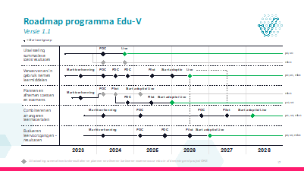
Overlap en Verschil

Slide 26
Overlap en Verschil
 | Edu-V | Npuls
Wat is de globale werkwijze zoals totstandkoming, implementatie en adoptie? | Binnen Edu-V wordt iteratief gewerkt aan de afspraken door uitvoeren van: Marktverkenning Proof of concept Pilot Adoptieprogramma De afspraken komen tot stand in werkgroepen die worden voorbereid door een kopgroep van adviseurs. In de werkgroepen is gezocht naar leden met kennis en ervaring op het thema en in een mix van sectoren, groot en klein en leveranciersrollen. De afspraken worden getoetst door de Architectenraad Edu-V en de klankbordgroep. Daarnaast wordt intensief samengewerkt met de relevante werkgroepen van Edustandaard. | Veranderstrategie: lokale business cases (multi-partner) leiden tot pilots, onder architectuur ontwikkelen en schaalbaar maken naar landelijk niveau en voor alle sectoren. Vervolgens vindt de implementatie plaats bij de overige instellingen en partners. De hubs werken samen met sleutelteams uit de instellingen om verbinding te houden en de implementatie te realiseren. Voor kennisinfra wordt een soortgelijke veranderstrategie gehanteerd waarbij ‘Centers voor Teaching en Learning’ binnen de instellingen gebruikt worden, als kennisbron voor digitale transformatie.

Slide 27
Overlap en Verschil
 | Edu-V | Npuls
Welke afsprakenkaders zijn nodig en op welke doelgroepen zijn deze gericht? Bijvoorbeeld techreuzen, startups, lerenden, instellingen, etc | We maken afspraken op vier niveaus: Beheersing Praktijksituaties (functionele en technische afspraken op basis van pre-competitieve rollen en referentiecomponenten) Architectuur van doorgifte identiteiten, waaronder de identifiers en de informatieobjecten ter ondersteuning van de uitwisseling binnen een ketenproces Architectuur van infrastructuur Zie volgende pagina voor raamwerk. | Afsprakenkaders, standaarden en aansluitvoorwaarden over gegevensuitwisseling tussen instellingen en partners. Governance binnen het ecosysteem voor lidmaatschap en voorwaarden voor deelname op het platform. Digitale leermaterialen: Streefarchitectuur digitale leermaterialen, uitwerking van HOSA Education Exchange Platform (HEEP) & MOSA. Nationale publiek-privaat afsprakenstelsel digitale leermaterialen. De afspraken gaan over auteursrecht, data, meta-datering, gebruik van standaarden, inkoop/aanbestedingssystematiek en co-creatie van leermaterialen. Doelgroepen: publieke en private partners (contentleveranciers, zowel techreuzen als start-ups)

Slide 28
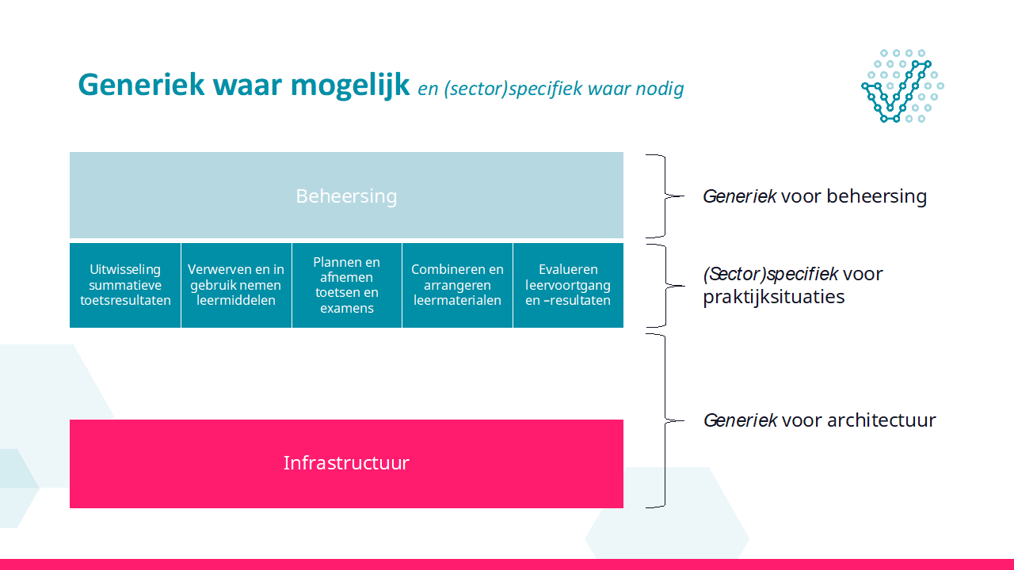
Overlap en Verschil

Slide 29
Overlap en Verschil
 | Edu-V | Npuls
Welke applicatieplatforms worden geïntroduceerd? Bijvoorbeeld portals, service bus, wallets, IAM, BI & Analytics, etc | Het programma Edu-V leidt tot afspraken die leveranciers kunnen implementeren. Het programma Edu-V implementeert de afspraken zelf niet. Uitzondering is eventueel een testfaciliteit waarop leveranciers een koppelvlaktest uit kunnen voeren en aan kunnen tonen dat ze voldoen aan de eisen. Dit is nog onderwerp van gesprek binnen het programma op geen enkele wijze reeds besloten. | Platform, connection services en componenten voor gegevensuitwisseling. Generatie 3 Identity en Access (Wallet, Verifiable Credentials)

Slide 30
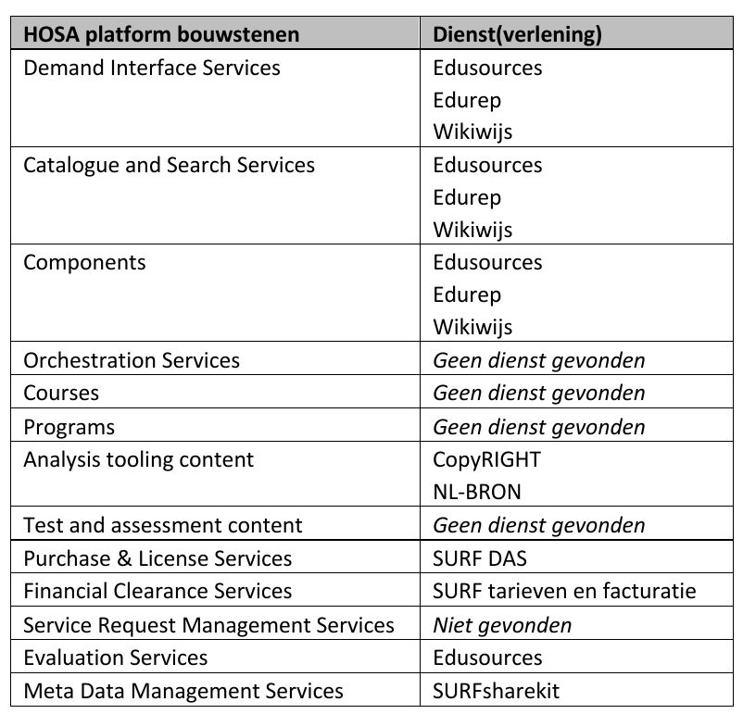
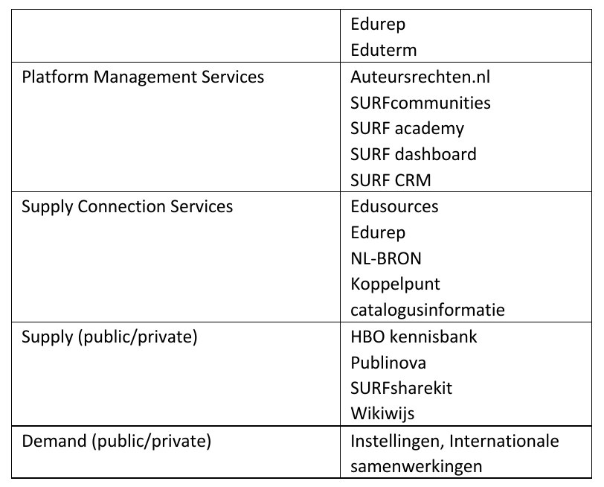
Overlap en Verschil

Slide 31
Overlap en Verschil
 | Edu-V | Npuls
Welke infrastructurele voorzieningen zijn nodig? Bijvoorbeeld ontwikkelstraten, datacenters, voorzieningen voor monitoring, etc | Zie hierboven voor de testfaciliteit. Binnen Edu-V geldt het principe dat iedere rol ingevuld kan worden door meerdere leveranciers en leveranciers meerdere rollen kunnen vervullen. Dit geldt ook voor de ondersteunende rollen. | Nog in onderzoek

Slide 32
Overlap en Verschil
 | Edu-V | Npuls
Over welke objecten gaat gegevensuitwisseling plaatsvinden en in welke patronen? | In het architectuurkader is hierover meer informatie te vinden: Gegevensdefinities en –model, dit onderdeel is onderhanden werk en zal op basis van de input uit de werkgroepen worden bijgewerkt. Ook is er een samenwerking met de werkgroep Samenhang om de begrippen aligned te houden op de ROSA. Transactiepatronen, deze patronen zijn gebaseerd op de bedrijfstransactiepatronen van Edukoppeling. | Precieze specificatie nog te bepalen In aanleg alle informatieobjecten zoals deze in MORA en HORA zijn gedefinieerd, aangevuld met die van partners. Gezien de diversiteit aan gegevenstypes en aard van gegevens zijn alle patronen aanwezig.

Slide 33
Overlap en Verschil
 | Edu-V | Npuls
Van welke soort architecturen maakt het initiatief gebruik en welke zijn dat dan? Bijvoorbeeld kaderstellende voor de sector, sectorale referentie, solutionarchitecturen etc. | Het architectuurkader Edu-V is aligned met de ROSA op: Ketendomeinen en ketenprocessen (zie pagina domeinen in architectuurkader voor mapping) Referentiecomponenten Gegevensdefinities Voor de M2M gegevensuitwisseling is samenwerking geweest met de werkgroep Edukoppeling. We zijn voornemens dit ook voor Identiteiten en H2M identificatie en authenticatie te gaan doen met de hiervoor relevante werkgroepen binnen Edustandaard. | Kaderstellende Sectorarchitecturen HOSA / MOSA Sectorale Referentiearchitecturen: HORA / MORA Streefarchitectuur Digitale Leermaterialen

Slide 34
Overlap en Verschil
 | Edu-V | Npuls
Welke soort architecturen en standaarden worden tijdens/in het initiatief ontwikkeld? | In het architectuurkader Edu-V zijn Business en Ondersteunende rollen gedefinieerd die Leveranciers kunnen vervullen om gegevens uit te gaan wisselen ten behoeve van onderwijsorganisaties. De referentiecomponenten zijn uniek toegewezen aan deze business en ondersteunende rollen. In het programma Edu-V wordt gewerkt aan een herontwerp van de keten om zo flexibel en toekomstbestendig onderwijs mogelijk te maken. | Streefarchitecturen (uitwerking HOSA / MOSA) Aanpassingen aan Enterprise Architecturen van Surf, partners en instellingen. Informatiearchitectuur van koppelingen en gegevensuitwisselingen

Slide 35
Overlap en Verschil
 | Edu-V | Npuls
Wordt er verbonden met ketens buiten het onderwijs? | Ja. Er worden ook B2B ketensamenwerkingen ondersteund. Bijvoorbeeld voor het inkopen van leermiddelen als distributeur bij een uitgever. | Gemeentelijke overheden voor bijvoorbeeld leerplicht en voortijdig schoolverlaten. eIDAS, overheidwallet voor burgers ter identificatie Overige in onderzoek
Governance | Parallel aan de totstandkoming wordt gewerkt aan het inrichten van een governance die publiek-privaat regie voert op de afspraken. | Hier moet nog invulling aan gegeven worden voor nPuls. Dit is nog werk in uitvoering.

Slide 36
Vergelijkingsraamwerk Overzicht
Edu-V
Projectfase | Afgerond / inbeheername | Al even op weg | Prille begin
Werkingsgebied | Eén werkingsgebied | Meerdere werkingsgebieden | Gehele onderwijsdomein
Ketendomeinen | Beperkt aantal ketenprocessen binnen één ketendomein | Meerdere ketenprocessen in meerdere ketendomeinen | (Vrijwel) alle ketenprocessen; raakt alle ketendomeinen
Privacy | Geen persoonsgegevens | Enkele persoonsgegevens | Veel / bijzondere persoonsgeg.
Informatiebeveiliging | Geen BIV-eisen | Enkele BIV-eisen | Strikte BIV-eisen
Interoperabiliteit | Technische interoperabiliteit | Technische + Semantische interoperabiliteit | Technische, Semantische & Procesinteroperabiliteit
IAA | Openbaar / publiek | Obv groepslidmaatschap / rol | Obv identiteit
M2M-interactie | Geen m2m-koppelingen | Enkele koppelingen, meerdere gelijksoortige partijen | Veel koppelingen, veel verschillende partijen
H2M-interactie | Geen gebruikersinteractie | Gebruikersinteractie door een beperkte/homogene groep mensen | Gebruikersinteractie door een grote/diverse groep mensen.
Realisatie / impl. / uitrol | Triviaal | Gemiddeld | Complex
Beheer | Beheer en doorontwikkeling is belegd | Beoogde beheerpartij bekend, nadere afspraken maken | Nog onduidelijk / onbekend
Governance | Alle belangen bekend & vertegenwoordigd; betrokkenheid alle belanghebbenden georganiseerd | Belangen voldoende bekend & vertegenwoordigd; betrokkenheid belanghebbenden voldoende georganiseerd. | Nog niet alle belangen in beeld / betrokkenheid belanghebbenden nog niet of onvoldoende georganiseerd.
Notes:
Dit gaat over scope

Slide 37
Vergelijkingsraamwerk Overzicht
Npuls
Projectfase | Afgerond / inbeheername | Al even op weg | Prille begin
Werkingsgebied | Eén werkingsgebied | Meerdere werkingsgebieden | Gehele onderwijsdomein
Ketendomeinen | Beperkt aantal ketenprocessen binnen één ketendomein | Meerdere ketenprocessen in meerdere ketendomeinen | (Vrijwel) alle ketenprocessen; raakt alle ketendomeinen
Privacy | Geen persoonsgegevens | Enkele persoonsgegevens | Veel / bijzondere persoonsgeg.
Informatiebeveiliging | Geen BIV-eisen | Enkele BIV-eisen | Strikte BIV-eisen
Interoperabiliteit | Technische interoperabiliteit | Technische + Semantische interoperabiliteit | Technische, Semantische & Procesinteroperabiliteit
IAA | Openbaar / publiek | Obv groepslidmaatschap / rol | Obv identiteit
M2M-interactie | Geen m2m-koppelingen | Enkele koppelingen, meerdere gelijksoortige partijen | Veel koppelingen, veel verschillende partijen
H2M-interactie | Geen gebruikersinteractie | Gebruikersinteractie door een beperkte/homogene groep mensen | Gebruikersinteractie door een grote/diverse groep mensen.
Realisatie / impl. / uitrol | Triviaal | Gemiddeld | Complex
Beheer | Beheer en doorontwikkeling is belegd | Beoogde beheerpartij bekend, nadere afspraken maken | Nog onduidelijk / onbekend
Governance | Alle belangen bekend & vertegenwoordigd; betrokkenheid alle belanghebbenden georganiseerd | Belangen voldoende bekend & vertegenwoordigd; betrokkenheid belanghebbenden voldoende georganiseerd. | Nog niet alle belangen in beeld / betrokkenheid belanghebbenden nog niet of onvoldoende georganiseerd.
Notes:
Dit gaat over scope

Slide 38
Overlap en Verschil
 | Edu-V | Npuls
Informatiebeveiliging | BIV classificatie is afhankelijk van het ketenproces en kan al dan niet strikt zijn. | BIV classificatie is afhankelijk van het ketenproces en kan al dan niet strikt zijn.
Beheer | Binnen het afsprakenstelsel hanteren we: Bestaande standaarden, beheer is dan reeds belegd Bestaande standaarden met aanvullende afspraken, beheer over aanvullende afspraken is nog niet belegd. Nieuwe standaarden, deze worden eerst ontwikkelt. Beheer is nog niet belegd. | Beheer vindt plaats op verschillende niveaus: 1 Beheer afsprakenstelstels 2 Beheer individuele afspraken 3 beheer dienstverlening 4 beheer individuele diensten
Werkingsgebied | Primair onderwijs Speciaal onderwijs Voortgezet (speciaal) onderwijs Middelbaar beroepsonderwijs | BVE HO

Slide 39
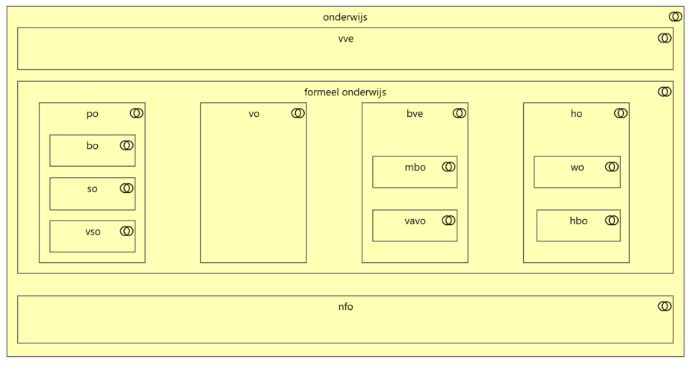
Overlap en Verschil: Werkingsgebied

Slide 40
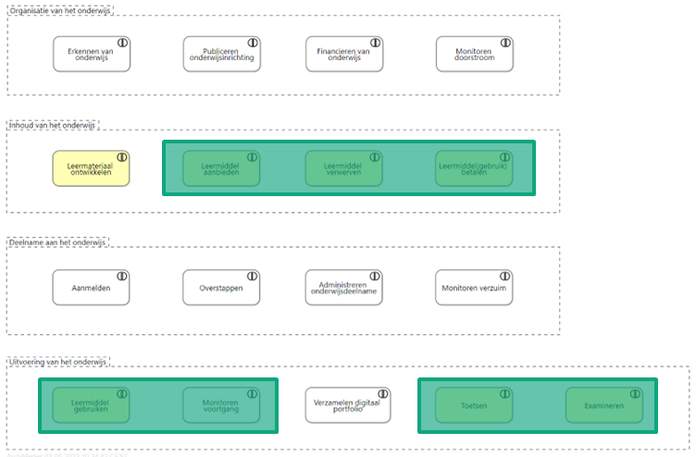
Overlap en Verschil: Ketendomeinen

Slide 41
Overlap en Verschil
 | Edu-V | Npuls
Administreren onderwijsdeelname | Binnen scope is enkel het delen van informatie uit het Adminstratiesysteem onderwijsdeelnemer met andere Leveranciers in de keten. De inschrijving zelf is buiten scope.
Ketendomeinen |  | Npuls als geheel raakt aan de ene kant alle ketendomeinen zoals die in de ROSA benoemt zijn. Andersom is de scope van Npuls zelfs iets breder dan de ROSA ketendomeinen nu gedefinieerd of uitgewerkt zijn. Voorbeelden zijn het definiëren van onderwijs (in HOSA betekenis) en het SSI patroon voor identity. Per onderdeel van Npuls worden verschillende delen van de keten domeinen geraakt

Slide 42
Overlap en Verschil
 | Edu-V | Npuls
Persoonsgegevens | Er worden persoonsgegevens van onderwijsdeelnemers en onderwijsmedewerkers gedeeld ten behoeve van de praktijksituaties. De gegevens die uitgewisseld worden zijn opgenomen in de SIS API en kunnen verkregen worden via de federatieve authenticatiedienstverlener. | Er worden persoonsgegevens van onderwijsdeelnemers (studenten en onderzoekers) en onderwijsmedewerkers gedeeld. Dit is afhankelijk van de Use Cases, maar zullen in alle vormen voorkomen.
Maatregelen | Pseudonimisering (ECKiD) Dataminimalisatie M2M gegevensuitwisseling onderscheid in classificatie van gegevenssoorten inclusief bijbehorende beveiligingsmaatregelen Informatiebeveiliging verwijst naar UBV en ROSA certificeringsschema Privacyconvenant (www.privacyconvenant.nl) | Dataminimalisatie Gegevensuitwisseling onderscheid in classificatie van gegevenssoorten inclusief bijbehorende beveiligingsmaatregelen (IBP) en voor diensten aan de hand van een DPIA.

Slide 43
Overlap en Verschil
 | Edu-V | Npuls
Beschikbaarheid | Zie Gegevenssoorten, Verzenders en Ontvangers op Confluence
Integriteit | Zie Gegevenssoorten, Verzenders en Ontvangers op Confluence
Vertrouwelijkheid | Zie Gegevenssoorten, Verzenders en Ontvangers op Confluence
Voor BIV zie |  | https://hora.surf.nl/index.php/BIV_classificaties

Slide 44
Overlap en Verschil
 | Edu-V | Npuls
Open punten | Identiteiten [1] Afspraken maken over uitzonderingssituaties ECK iD Onderwijsdeelnemers [2] Afspraken maken over primaire identifier voor Onderwijsmedewerkers [3] Afspraken maken over primaire identifier voor Stagebegeleider [4] Afspraken maken over identifiers voor Onderwijsorganisaties (RIO) [5] Afspraken maken over eisen aan het Register onderwijsorganisaties [6] Afspraken maken over identifiers voor Stagebedrijven (SBB) [7] Afspraken maken over eisen aan het Register Stagebedrijven Meer info op pagina Identiteiten in Architectuurkader

Slide 45
Overlap en Verschil
 | Edu-V | Npuls
Ontwerp- beslissingen | Overnemen van reeds bestaande afspraken, zie pagina Informatiebeveiliging op confluence Samenwerking met Edukoppeling aan Secure API OAuth profielen | Overnemen van reeds bestaande afspraken, en industry best pracyices zoals OpenID Connect. Gebruik maken van bestaande Trust netwerken en Fedraties. Gebruik maken van SURF Conext API security https://www.surf.nl/en/secure-your-apis-with-surfconext-api-security waar mogelijk.
Uitdagingen | Met name op vlak van H2M identificatie en authenticatie (zie verderop in presentatie)

Slide 46
Overlap en Verschil
 | Edu-V | Npuls
Technische interoperabiliteit | We werken onder architectuur en hebben de infrastructuur laag gescheiden van de functionele en technische specificatie voor de use cases. Voor de M2M gegevensuitwisselingen baseren we ons op beproefde best practices (OAuth, mTLS). We hebben samengewerkt met de Werkgroep Edukoppeling aan het Secure API OAuth profile, gebaseerd op het Digikoppeling REST profiel We hanteren standaard transactiepatronen, die gebaseerd zijn de bedrijfstransactiepatronen van Edukoppeling | We werken onder architectuur en hebben de infrastructuur laag gescheiden van de functionele en technische specificatie voor de use cases. Voor de M2M gegevensuitwisselingen baseren we ons op beproefde best practices.

Slide 47
Overlap en Verschil
 | Edu-V | Npuls
Semantische interoperabiliteit | De architectenraad Edu-V heeft alle referentiecomponenten, gegevensdefinities en het gegevensmodel onder beheer. Deze definities zullen periodiek afgestemd worden met de Werkgroep Samenhang zodra we meer zicht hebben op de validatie van de werking uit de Proof of Concepts In de berichtdefinities hanteren we (indien beschikbaar) Internationale standaarden. Bij aanvang van iedere werkgroep wordt een vergelijking gedaan van bestaande nationale en internationale standaarden voor de praktijksituatie. Dit is onder meer reeds gedaan voor Verwerven en in gebruik nemen en uitwisselen summatieve toetsresultaten. | Aan de hand van HORA, HOSA, MORA en MOSA leggen we definities vast van de verschillende bedijrfsobjecten. In de berichtdefinities hanteren we (indien beschikbaar) Internationale standaarden. Bij aanvang van iedere werkgroep wordt een inventarisatie gedaan van bestaande nationale en internationale standaarden voor de praktijksituatie en worden deze gevalideerd op toepasbaarheid.

Slide 48
Overlap en Verschil
 | Edu-V | Npuls
Proces interoperabiliteit | We werken met rollen en referentiecomponenten. Dit stelt Leveranciers in staat om deel te nemen aan het Ecosysteem op allerlei verschillende manieren. Ter illustratie zijn varianten van ketensamenwerkingen voor het verwerven en in gebruik nemen van leermiddelen toegelicht op Confluence. | We gebruiken HOSA, MOSA, HORA en MORA als leidraad voor processen binnen en tussen de instellingen.
AMIGO | We hanteren de stappen uit de AMIGO methodiek en zijn voornemens om alle modellen op te laten nemen in de leverstraat van Edustandaard.

Slide 49
Overlap en Verschil
 | Edu-V | Npuls
Identiteiten | ECK iD voor onderwijsdeelnemers Er zijn nog openstaande punten voor Onderwijsmedewerkers en Stagebeleiders (zie eerder in presentatie) | Identiteiten binnen de instelling zijn leidend. Deze worden geverifieerd aan de hand van Studielink, of door verificatie op de instelling. Er wordt onderzocht hoe een student een (internationale) onderwijsidentiteit kan krijgen.
M2M IAA | We hebben een classificatie van gegevenssoorten toegepast. IAA is afhankelijjk van de classificatie. Hierbij is rekening gehouden met regie vanuit de onderwijsorganisatie of vanuit de leverancier. Regie vanuit de onderwijsorganisatie wordt geregeld door decentraal consentmanagement Zie volgende drie pagina’s met meer info. | We hebben een classificatie van gegevenssoorten toegepast. IAA is afhankelijk van de classificatie.
H2M IAA | Federatieve toegangspatroon, zie confluence Openstaande issues: [1] Afspraken maken over uniformeren werking federatieve authenticatiedienstverleners [2] Afspraken maken over de wijze waarop attributen gedeeld worden [3] Afspraken maken over aanvullen van profiel na inloggen [4] Afspraken maken over betrouwbaarheidsniveaus van identiteitsverklaringen voor het onderwijs | Federatieve toegangspatroon. Toekomst SSI

Slide 53
Overlap en Verschil
 | Edu-V | Npuls
M2M interactie | In de vorige slides is al e.e.a toegelicht. Op Confluence is meer informatie te vinden op de pagina M2M gegevensuitwisselingen De transactiepatronen zijn separaat beschreven op de pagina transactiepatronen | Er worden verschillende interactie patronen ondersteund. Dit is voornamelijk Use Case gedreven. Verdere verdieping is nodig om deze allen te verzamelen en te classificeren.

Slide 54
Lunch
…

Slide 55
Middag
…

Slide 56
Casuïstiek
Notes:
Scope applicatielandschap: Intern versus extern
Uitwisseling in Netwerk: p2p versus platformen
Identiteit 1ste, 2de versus 3de generatie: Federatief versus SSI
Gegevensmodellen en definities
Semantische standaarden
Transactiepatronen
Informatiebeveiliging en veilige connecties
API’s

Slide 57
Onderwijssector Brede Samenwerking
Samenwerken aan dezelfde versus verschillende onderwerpen.
Samenwerken synchroon versus asynchroon.
Samenwerken op elke schaal: sector, onderwijs, nationaal en internationaal.
Welke uitdagingen levert dit voor ons op?
Wat zijn praktische manieren hoe we hier mee om kunnen gaan?
Op welke manieren kunnen we verbinden? Formeel en organisch?
Notes:
Scope applicatielandschap: Intern versus extern
Uitwisseling in Netwerk: p2p versus platformen
Identiteit 1ste, 2de versus 3de generatie: Federatief versus SSI
Gegevensmodellen en definities
Semantische standaarden
Transactiepatronen
Informatiebeveiliging en veilige connecties
API’s

Slide 58
Onderwijssector Brede Samenwerking: Instrumenten
Wie-is-wie: Welke personen uit welke gremia?
Vorm: Smoelen boek, contactpersonenlijst, community tooling?
Wie-is-wat: Vanuit welke rol?
Vorm: TBV van gremiasoorten en hun leden? Governance-platen?
Wat-gebeurt-er-nu: Wie werkt waar aan?
Vorm: Groslijst en status?
Wat-zou-moeten: Waar moeten we aan gaan werken?
Vorm: Backlog? Roadmap?
Wat-bespreken-we-wanneer: Hoe ontmoeten we elkaar?
Informele netwerkdagen?
Formele agenda architectuurraad?
Werkgroep Samenhang?
Notes:
Scope applicatielandschap: Intern versus extern
Uitwisseling in Netwerk: p2p versus platformen
Identiteit 1ste, 2de versus 3de generatie: Federatief versus SSI
Gegevensmodellen en definities
Semantische standaarden
Transactiepatronen
Informatiebeveiliging en veilige connecties
API’s

Slide 59
Datum: 28-06-2023
Doelgroep: Architectuurbetrokkenen
Sectoren, Groeifondstrajecten,
EduStandaard
Locatie: MBO Raad, Woerden
Colofon

